Slide 1
국방단어 교정체계
통하라 그리고 통했다.

Slide 2

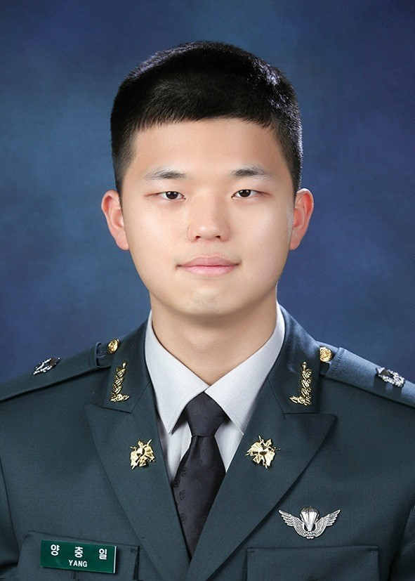
Introduce,
팀 소개
통하라 그리고 통했다.
박지환 팀장
양충일 팀원
前 육군 2군단 102정보통신단 노드소대장
前 육군 2군단 102정보통신단 본부중대장
現 아주대학교 정보통신대학원 석사과정
現 지란지교시큐리티 메일보안솔루션 엔진 개발자
前 육군 6군단 106정보통신단 네트워크소대장
前 육군 6군단 106정보통신단 교환소대장
現 육군 6군단 106정보통신단 체계소대장
現 육군 정보통신 대위(진)

Slide 3
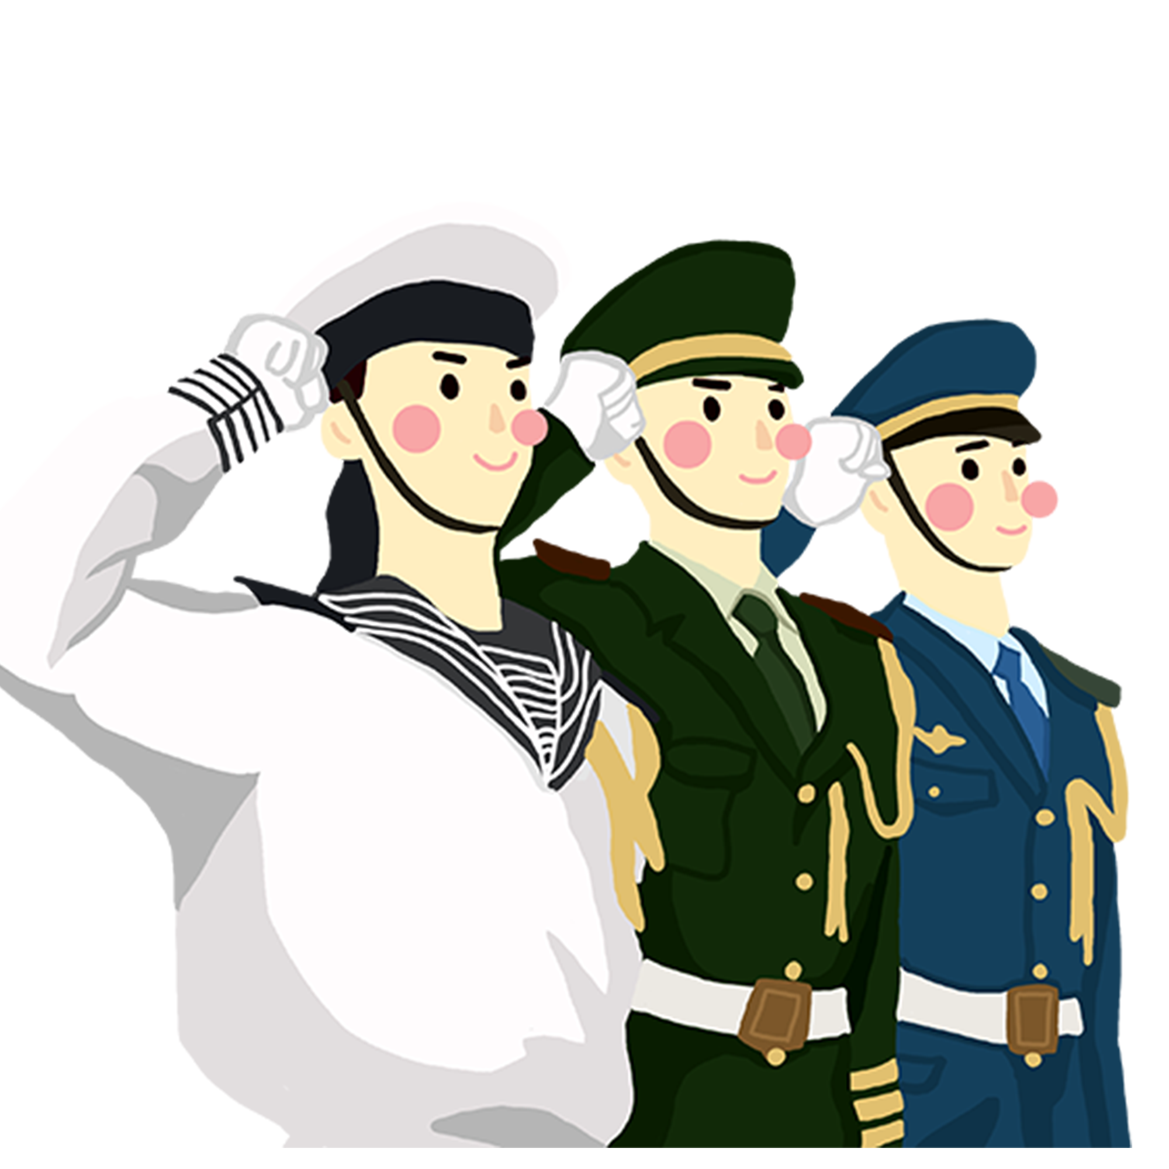
Open Data
목차
001
개발 배경
002
서비스 소개
003
서비스 시연
004
기대 및 적용방안

Slide 4
Part 1,
개발 배경

Slide 5

Q.
하루 몇 건의 문서를 작성하십니까 ?
그리고 문서 교정에 얼마나 투자하십니까 ?

Slide 6

Q.
모두가 이해 할 수 있는 표준 단어를 사용하나요 ?

Slide 7

국방 표준단어의 사용 ?

Slide 8

Part 1,
현행 문서 교정 절차 및 문제점
문서 교정 절차
문서 첨삭 요청
첨삭 결과 반환
문서 작성자
문서 첨삭자
완료까지 반복
군과 더불어 대부분의 조직에서 수동적으로 이뤄지고 있음 !

Slide 9
Part 1,
현행 문서 교정 절차 및 문제점
문제점
비효율적인 시간활용
첨삭자의 일정을 고려해야 하기 때문에 작성자와 첨삭자 모두 시간적으로 비효율적임.
사람의 개인 성향 포함
사람의 출신, 성향, 조직 등 개인성향에 따라 어휘 및 문법, 단어의 사용이 다르며, 무의식에 의한 방언 또한 첨가될 가능성이 있어 문서 교정의 효과가 미미할 가능성이 존재함.
특수조직의 용어사용
정확한 지시 및 명령을 하달해야 하는 군과 같은 조직에서 사전에 정의되어 있지 않은 단어를 사용할 경우 혼동 및 명확한 전달이 어려울 가능성이 존재함.
수동으로 이뤄지는 교정 절차의 문제점 극복하기 위해 문서 교정 프로그램 필요성이 제고됨 !

Slide 10
Part 2,
서비스 소개

Slide 11
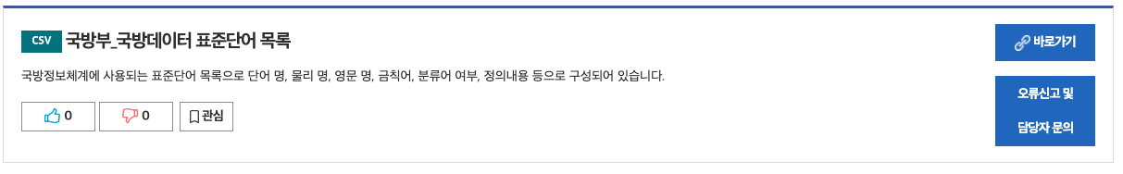
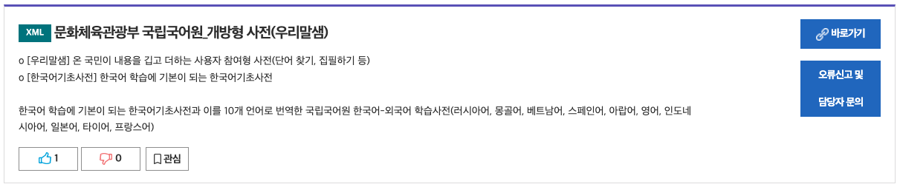
Part 2,
국방 단어교정 체계
공공데이터
첫째
국방부 국방데이터 표준단어 목록
둘째
국립국어원 개방형 사전(우리말샘)

Slide 12



Part 2,
국방 단어교정 체계
체계에서 이용된 필터
국방부 필터
국어원 필터
관리자 필터

Slide 13
Part 2,
국방 단어교정 체계
각 필터의 특성
구 분 | 내 용
국방부 필터 | 국방부_국방데이터 표준단어 목록 API를 이용한 필터. 군 조직 특성에 맞는 단어가 포함되어 있어 매우 신뢰성 있는 필터임.
국어원 필터 | 문화체육관광부 국립국어원 개방형 사전 API를 이용한 필터. 현재 국어사전에 등재된 항목 중 방언만 사용 가능함. 정상적인 단어도 오판 될 수 있으니 결과의 내용을 참고하여 사용해야 함.
관리자 필터 | 사용자가 요청하고 관리자가 승인한 단어가 포함된 필터. 국방부 필터와 더불어 조직에 특성에 맞는 단어가 포함되어 있어 신뢰성 있는 필터임.

Slide 14
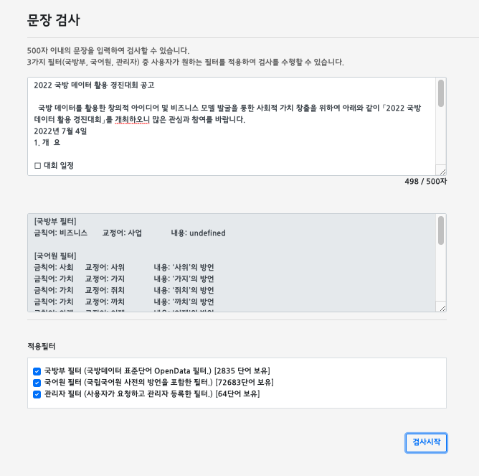
Part 2,
기능소개
문장검사
사용자가 원하는 문장(500자 이내)을 입력하여 검사하는 기능.
국방부 필터, 국어원 필터, 관리자 필터 중 사용자가 원하는 필터를 선택하여 검사를 수행함.
관련기술: 데이터 처리(Panda) , 자연어 처리(mecab)

Slide 15
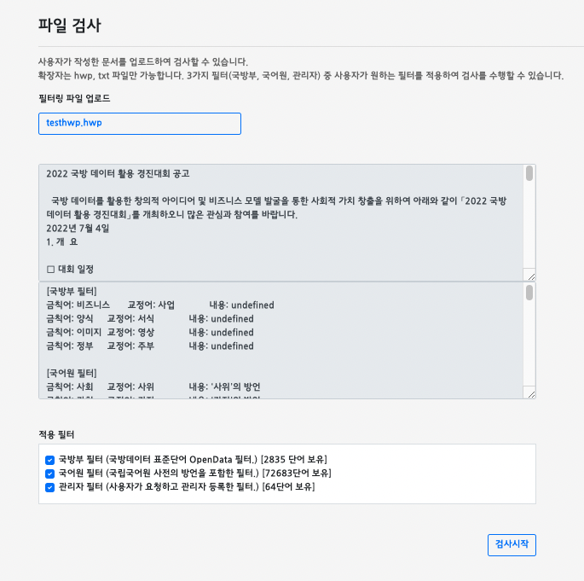
Part 2,
기능소개
파일검사
사용자가 원하는 파일(txt, hwp)을 업로드하여 파일 내용을 검사하는 기능.
국방부 필터, 국어원 필터, 관리자 필터 중 사용자가 원하는 필터를 선택하여 검사를 수행함.
관련기술: 데이터 처리(Panda) , HWP 파일 파싱(hwp5txt), 자연어 처리(mecab)

Slide 16
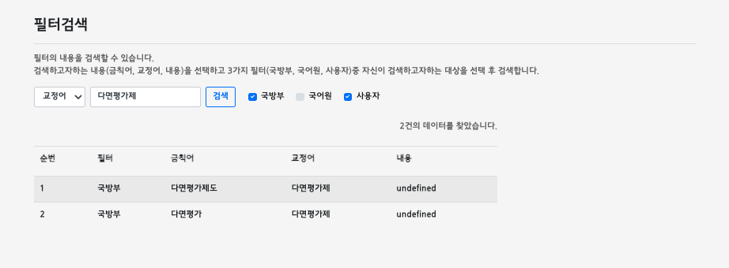
Part 2,
기능소개
필터검색
3가지 필터(국방부, 국어원, 관리자)에 대해 필터를 검색하는 기능.
금칙어, 교정어, 내용의 분류에 따라 검색 가능함.
국방부 필터의 내용은 비어있음.

Slide 17
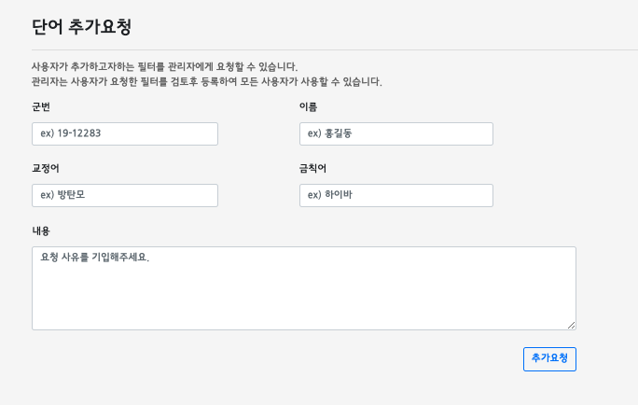
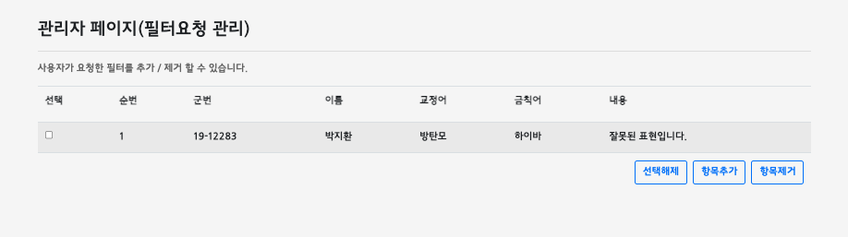
Part 2,
기능소개
단어 추가요청
사용자가 원하는 필터의 내용을 관리자에게 추가 요청하는 기능.
관리자는 사용자가 요청한 필터를 추가하거나 제거하여 관리할 수 있음.
관리자 페이지 접근은 별도 URL과 암호로 접근해야 함.

Slide 18
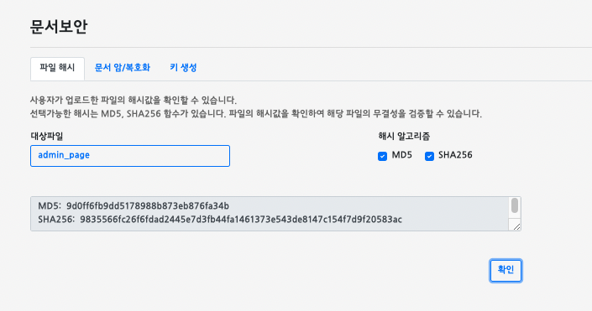
Part 2,
기능소개
문서보안 – 파일 해시
사용자는 무결성 체크를 위한 파일을 업로드하고 해당 파일의 해시 값(체크섬)을 확인함.
파일의 해시 값 확인을 통해 문서의 무결성을 확인할 수 있음.
관련기술: OpenSSL, MD5, SHA256

Slide 19
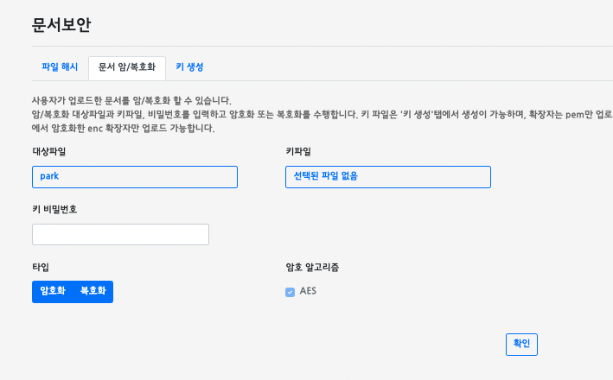
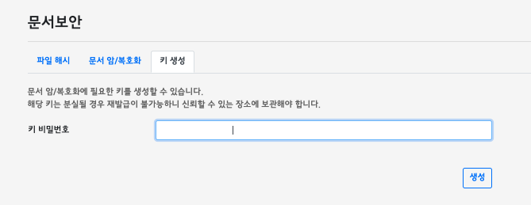
Part 2,
기능소개
문서보안 - 문서 암/복호화
사용자는 조직 또는 개인이 이용할 키를 생성하고 신뢰할 수 있는 장소에 보관. 문서를 발송할 경우 타인에게 사전에 키 파일 전달.
대상 파일과 키 파일을 업로드하여 암/복호화 수행.
기존의 오피스 자체 패스워드 기능과 다르게 키 파일이 존재해야 함으로 더 높은 기밀성 보장.
관련기술: OpenSSL, AES

Slide 20
Part 3,
서비스 시연

Slide 21
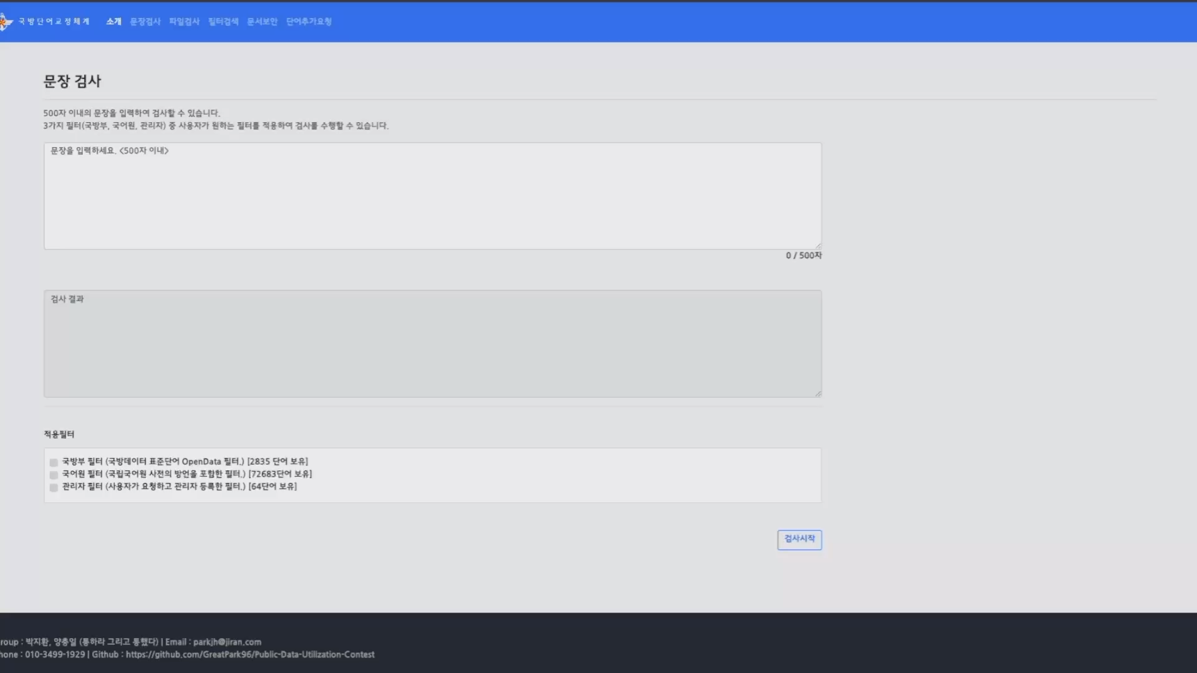

Slide 22
Part 4,
기대 및 적용방안

Slide 23
Part 4,
국방 단어 교정 체계 기대효과
기대효과
업 무 효율성 증대
인력에 의한 문서 검토가 아닌 체계에서 문서검토를 수행하기 때문에 효율이 증대됨.
사람의 개인성향이 반영되지 않아 수정소요가 줄게됨.
향후 자동 교정 및 맞춤법 기능 확대로 효율성이 더욱 증대 될 것으로 기대함.
명확한 의사전달
군에서 실제상황 및 작전에서 명령을 정확하게 이해하는 것이 중요함.
개인별 같은 말을 다르게 표현하여 이해하지 못할 경우 지휘관 의도와 다르게 흘러갈 가능성 존재.
해당 체계를 통해 의미 해석 시간이 단축되고 명확한 의사전달이 가능함.
데이터 유출 방지
문서보안 기능으로 데이터 무결성 및 기밀성을 보장하여 데이터를 더욱 안전하게 보관 할 수 있음.
사이버 침해행위가 발생하더라도 개인키파일과 비밀번호가 존재해야 하기 때문에 유출되어도 기밀 누설을 최소화 할 수 있음.

Slide 24
Part 4,
국방 단어 교정 체계 적용방안
적용방안
군에서의 적용
인트라넷 內, 각 군 또는 국방부 통합 체계 웹 사이트 운영.
문서 작업 활용을 위한 국군 장병을 위함.
민간에서의 적용
외부 인터넷을 통한 웹사이트 운영.
방위산업체 근무자 및 군사관련 문서 작성자를 위함.

Slide 25
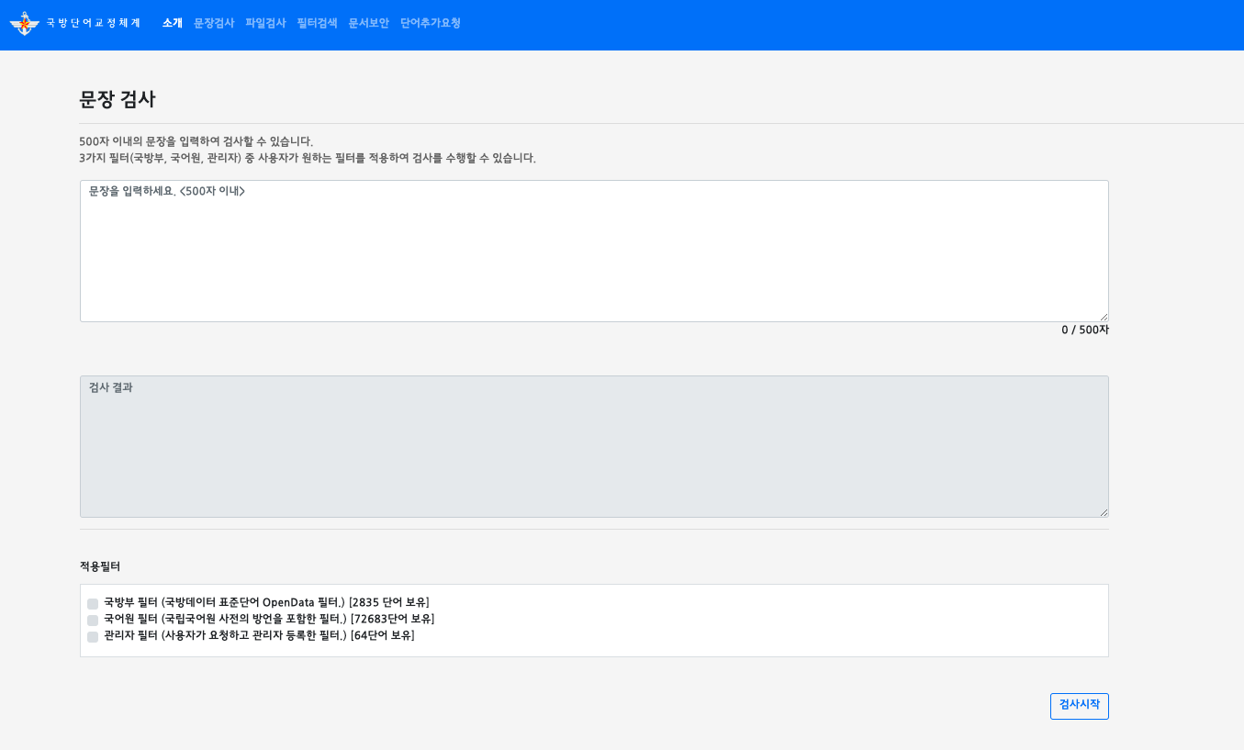
Q&A

Slide 26
Thank you !

